Slide 1
Quy định trách nhiệm mở rộng của nhà sản xuất, nhập khẩu trong dự thảo Nghị định quy định chi tiết một số điều của Luật Bảo vệ môi trường 2020
Phan Tuấn Hùng
Vụ trưởng Vụ Pháp chế
Bộ Tài nguyên và Môi trường

Slide 2
QUÁ TRÌNH XÂY DỰNG, THAM VẤN, BAN HÀNH

Slide 3
Cảm ơn các đối tác đã đồng hành

Slide 4
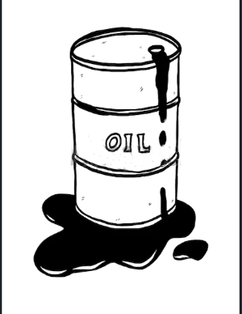
Tổ công tác EPR quốc gia
Thường trực các nhóm ngành hàng
PEST
CONTROL

Slide 5
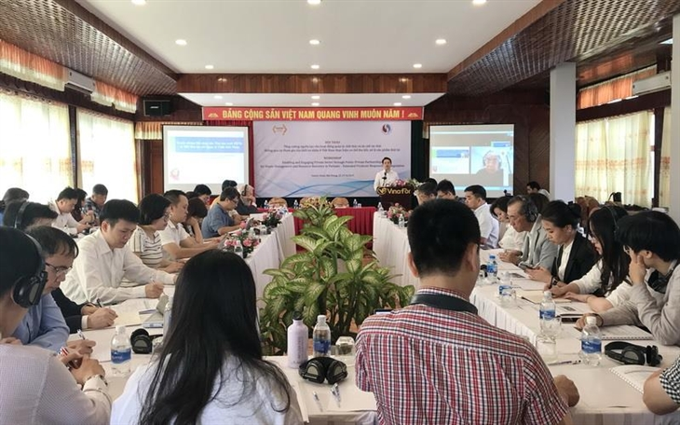
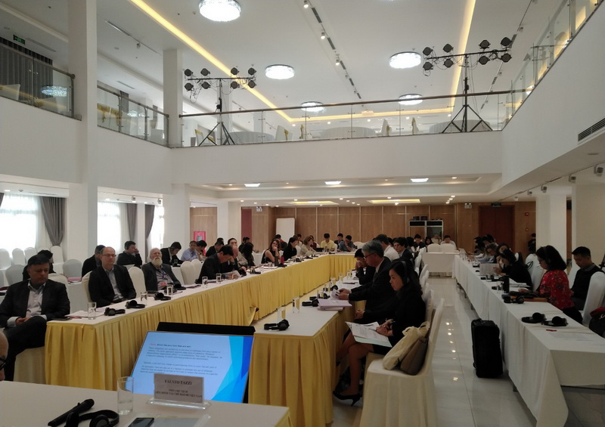
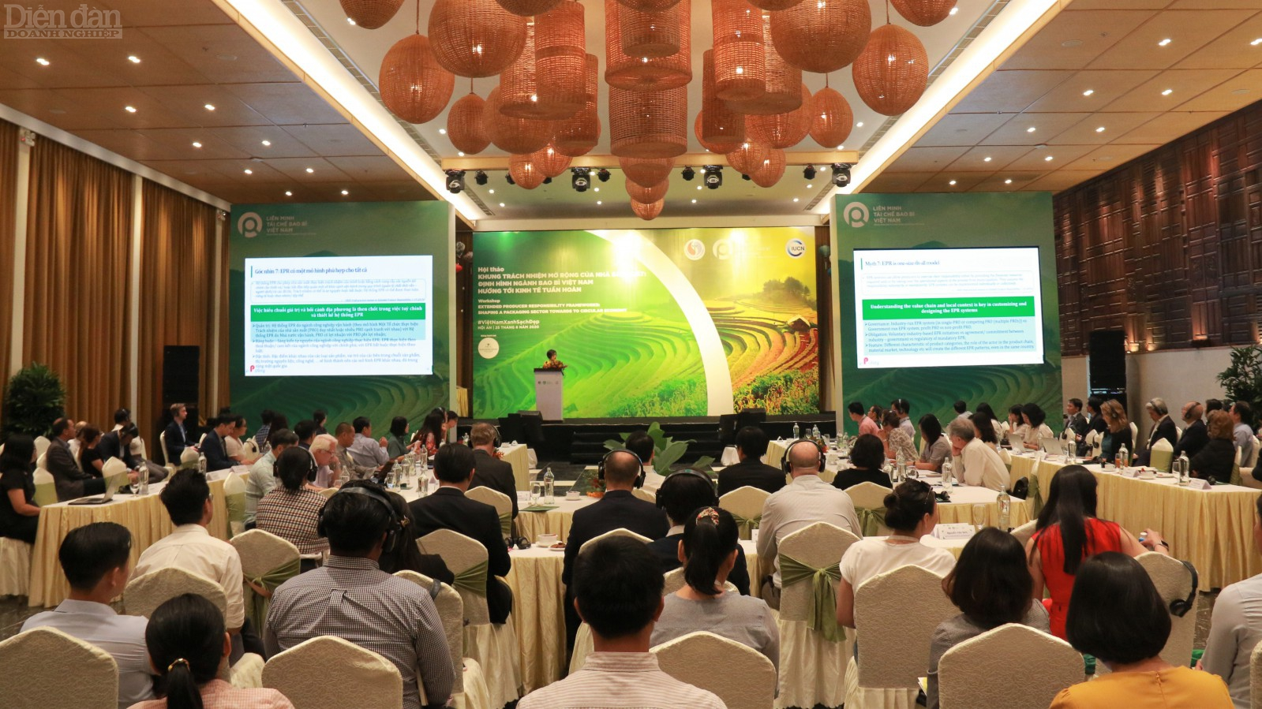
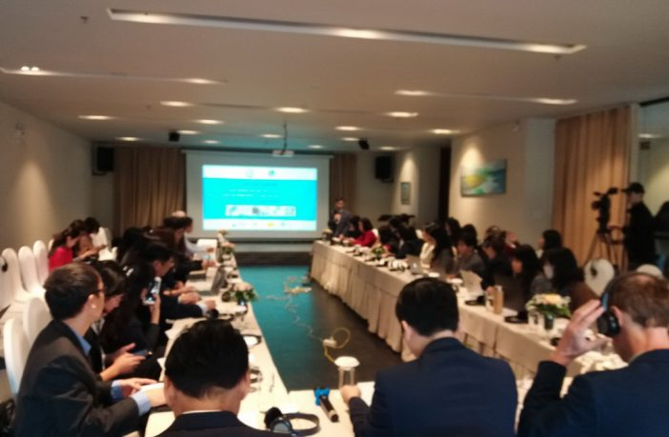
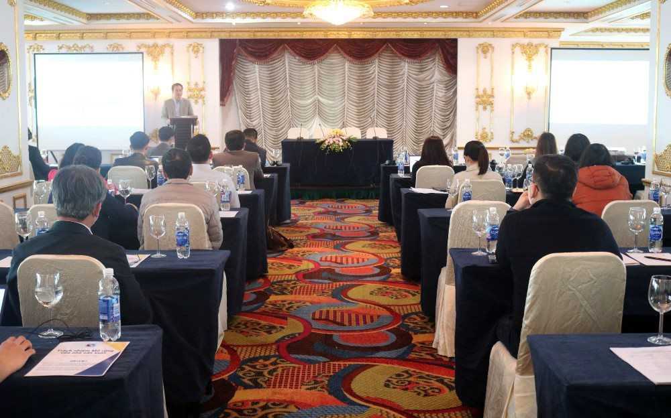
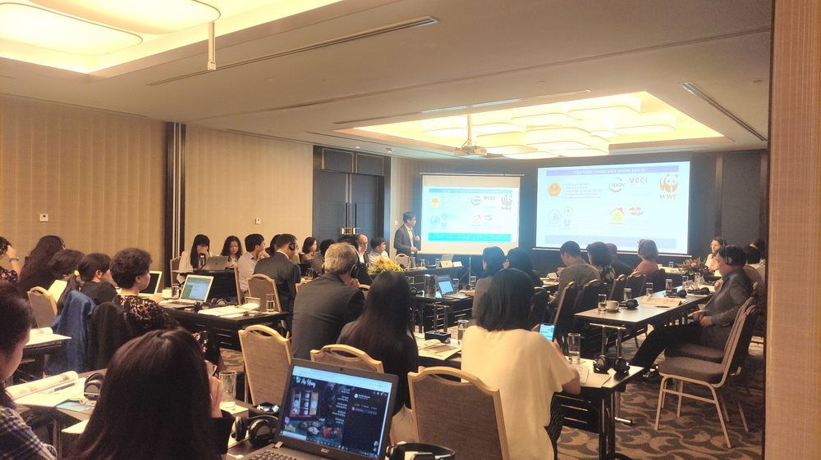
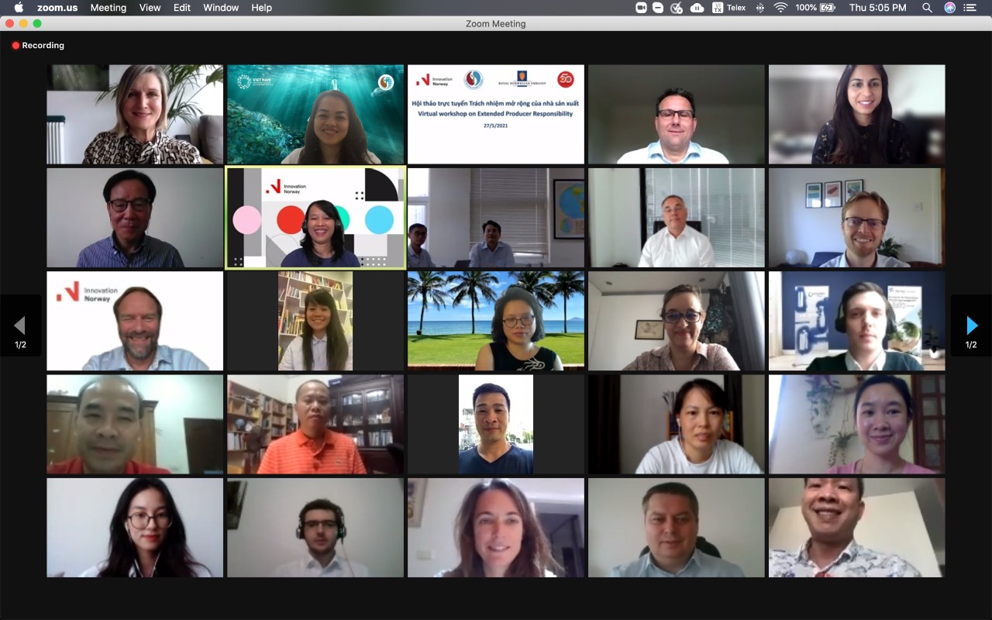
Các hội thảo tham vấn đã tổ chức!
Hải Phòng 25/4/2019
(MONRE, Australia Awards)
Hà Nội, 23/1/2019
(MONRE, PROVietnam, Uniliver)
Hội An 25/6/2020
(MONRE, PROVietnam)
Đà Lạt, 18/12/2020
(MONRE, PROVietnam, IUCN)
Hà Nội, 29/01/2021
(MONRE, VAMA, VARM)
TP Hồ Chí Minh 23/1/2021
(MONRE và EU-Rethinking Plastic)
Hà Nội, 27/5/2021
(MONRE, Đại sứ quán Na Uy tại VN)

Slide 6
Kế hoạch thực hiện
Xây dựng dự thảo Nghị định (1-5/2021)
Tổ soạn thảo, nhóm chuyên gia xây dựng
Lấy ý kiến rộng rãi tổ chức, cá nhân (6-8/2021)
Đăng tải trên Cổng thông tin điện tử Chính phủ, Bộ TN&MT
Gửi và tiếp thu ý kiến thẩm định của Bộ Tư pháp (8/2021)
Bộ Tư pháp thẩm định (02 ngày)
Xây dựng dự thảo Nghị định
Tham vấn chuyên gia, các nhóm ngành hàng
Thành lập, hoạt động các nhóm thường trực
Trình Chính phủ xem xét, thông qua (9-10/2021)
Tổ chức hội thảo tham vấn các đối tượng có liên quan
Tiếp thu, hoàn thiện hồ sơ trình Chính phủ
Tiếp thu ý kiến của Bộ Tư pháp
Lấy ý kiến thành viên Chính phủ
Làm việc với Bộ TN&MT và các bộ ngành (nếu có) để thống nhất, hoàn thiện
Thủ tướng Chính phủ ký ban hành
Nghị định có hiệu lực (1/2021)
Hoàn thiện hồ sơ trình Chính phủ
Phổ biến, tuyên truyền
Xây dựng, trình Bộ trưởng Bộ TN&MT ban hành hướng dẫn kỹ thuật (nếu có)
Xây dựng Thông tư của Bộ trưởng Bộ Tài nguyên và Môi trường quy định các vấn đề kỹ thuật, bảng biểu có liên quan

Slide 7
TRÁCH NHIỆM TÁI CHẾ CỦA NHÀ SẢN XUẤT, NHẬP KHẨU

Slide 8
KINH TẾ TUẦN HOÀN – “hệ sinh thái EPR trong Luật BVMT”
Thu phí chất thải dựa trên khối lượng
Phân loại rác thải
tại nguồn
Nhãn sinh thái
Mua sắm xanh
Nhà sản xuất
Thị trường
Tái chế chất thải
Xử lý chất thải
Người tiêu dùng
Chất thải
Công nghiệp
môi trường
Hàng hóa, dịch vụ
môi trường
Tín dụng xanh,
Trái phiếu xanh
Ưu đãi, hỗ trợ
bảo vệ môi trường

Slide 9
Điều 54. Trách nhiệm tái chế của tổ chức, cá nhân sản xuất, nhập khẩu
1. Tổ chức, cá nhân sản xuất, nhập khẩu sản phẩm, bao bì có giá trị tái chế phải thực hiện tái chế theo tỷ lệ và quy cách tái chế bắt buộc, trừ các sản phẩm, bao bì xuất khẩu hoặc tạm nhập, tái xuất hoặc sản xuất, nhập khẩu cho mục đích nghiên cứu, học tập, thử nghiệm.
2. Tổ chức, cá nhân quy định tại khoản 1 Điều này được lựa chọn thực hiện tái chế sản phẩm, bao bì theo một trong các hình thức sau đây:
a) Tổ chức tái chế sản phẩm, bao bì;
b) Đóng góp tài chính vào Quỹ Bảo vệ môi trường Việt Nam để hỗ trợ tái chế sản phẩm, bao bì.
3. Tổ chức, cá nhân quy định tại khoản 1 Điều này phải đăng ký kế hoạch tái chế và báo cáo kết quả tái chế hằng năm đến Bộ Tài nguyên và Môi trường, trừ trường hợp quy định tại điểm b khoản 2 Điều này.
4. Việc đóng góp, sử dụng đóng góp tài chính hỗ trợ tái chế sản phẩm, bao bì quy định tại điểm b khoản 2 Điều này phải bảo đảm nguyên tắc sau đây:
a) Mức đóng góp tài chính và mức kinh phí hỗ trợ tái chế được xác định theo khối lượng hoặc đơn vị sản phẩm, bao bì;
b) Đóng góp tài chính được sử dụng để hỗ trợ cho hoạt động tái chế sản phẩm, bao bì quy định tại khoản 1 Điều này;
c) Việc tiếp nhận, sử dụng đóng góp tài chính phải công khai, minh bạch, đúng mục đích theo quy định của pháp luật
5. Chính phủ quy định chi tiết và lộ trình thực hiện Điều này.

Slide 10
Đối tượng, lộ trình thực hiện trách nhiệm tái chế
Pin- Ắc quy
Thiết bị điện, điện tử
Dầu nhớt
Săm lốp
Phương tiện giao thông
Bao bì
Tất cả | Tất cả | Tất cả | Tất cả | Tất cả | Dựa vào doanh thu và khối lượng bao bì
1/1/2024 | 1/1/2024 | 1/1/2023 | 1/1/2024 | 1/1/2025 | 1/1/2023
Sản phẩm có sử dụng sản phẩm, bao bì (thuộc đối tượng tái chế) thì nhà sản xuất sản phẩm đó có trách nhiệm tái chế thay cho nhà sản xuất sản phẩm bao bì được sử dụng.

Slide 11
Tỷ lệ tái chế, quy cách tái chế bắt buộc
1. Tỷ lệ tái chế (R) được xác định trên nguyên tắc: (1) tỷ lệ tái chế thực tế (Ra), (2) mục tiêu tái chế quốc gia và (2) trình độ, tình hình kinh tế-xã hội của từng giai đoạn
2. Có thể tái chế các sản phẩm, bao bì do mình sản xuất, nhập khẩu hoặc tái chế sản phẩm, bao bì cùng loại do nhà sản xuất khác sản xuất, nhập khẩu để đạt được tỷ lệ tái chế bắt buộc;
3. Trường hợp thực hiện tái chế cao hơn tỷ lệ tái chế bắt buộc thì được bảo lưu phần tỷ lệ chênh lệch để tính vào tỷ lệ tái chế của các năm tiếp theo (thời gian bảo lưu là 03 năm).
4. Quy trình xác định: (1) Xác định tỷ lệ theo công thức; (2) khảo sát thực tế và tham vấn; (3) Hội đồng EPR quốc gia thông qua; (4) Bộ trưởng Bộ TN&MT công bố (thời gian 03 năm).
5. Quy cách tái chế bắt buộc: từng sản phẩm, bao bì có giải pháp tái chế và yêu cầu tái chế khác nhau.
Tỷ lệ tái chế thực tế (Ra) | = | Hệ số thải bỏ sản phẩm, bao bì (D) | x | Hệ số thu gom sản phẩm, bao bì (T)

Slide 12
Đóng góp tài chính vào Quỹ bảo vệ môi trường Việt Nam
1. Xác định đóng góp tài chính cho từng loại sản phẩm, bao bì cụ thể :
2. Quy trình xác định: (1) Xác định theo công thức; (2) khảo sát thực tế và tham vấn; (3) Hội đồng EPR quốc gia thông qua; (4) Bộ trưởng Bộ TN&MT công bố
3. Mức đóng góp được áp dụng trong thời gian 03 năm (trừ trường hợp có điều chỉnh).
Số tiền đóng góp (F) | = | Tỷ lệ tái chế (R) | x | Lượng sản phẩm, bao bì (V) |  | x | Định mức chi phí tái chế sản phẩm, bao bì (Fs) | + | Chi phí quản lý, tổ chức tái chế (Fm)

Slide 13
Đăng ký kế hoạch và báo cáo kết quả tái chế/kê khai và nộp tiền hỗ trợ tái chế
1. Nhà sản xuất đăng ký kế hoạch tái chế và báo cáo kết quả tái chế với Văn phòng EPR Việt Nam trước ngày 31 tháng 3 hằng năm
Nhà sản xuất đăng ký kế hoạch tái chế → Văn phòng EPR Việt Nam → tổ chức thực hiện tái chế → báo cáo kết quả thực hiện kế hoạch tái chế (có xác nhận của kiểm toán độc lập) .
2. Nhà sản xuất, nhập khẩu đóng góp tài chính cho Quỹ Bảo vệ môi trường Việt Nam để hỗ trợ tái chế thì không phải đăng ký kế hoạch và báo cáo và phải kê khai trước 31 tháng 3 hàng năm
Nhà sản xuất kê khai lượng sản phẩm → Văn phòng EPR Việt Nam xác định mức đóng góp và thông báo → Nhà sản xuất nộp tiền theo thông báo.
3. Nhà sản xuất, nhập khẩu không thực hiện, thực hiện không đầy đủ thì bị xử lý vi phạm hành chính và bị truy thu số tiền phải nộp, lãi do chậm nộp.
Bị truy thu số tiền chi ra để tái chế phần tỷ lệ không đạt được, cộng thêm 30% số tiền bị truy thu. Tăng 10% số tiền bị truy thu nếu tiếp tục không nộp trong kỳ tiếp theo.
Văn phòng EPR Việt Nam đề nghị cơ quan có thẩm quyền để thanh tra, kiểm tra và xử phạt vi phạm hành chính đối với nhà sản xuất, nhập khẩu vi phạm

Slide 14
Hình thức thực hiện trách nhiệm tái chế sản phẩm, bao bì
1. Nhà sản xuất chọn hình thức tổ chức tái chế thì có 03 lựa chọn:
Tự mình thực hiện tái chế hoặc
Thuê đơn vị tái chế để thực hiện tái chế hoặc
Ủy quyền toàn bộ cho bên thứ ba để tổ chức tái chế.
2. Trường hợp lựa chọn đóng góp tài chính vào Quỹ Bảo vệ môi trường Việt Nam thì không phải thực hiện các hình thức tái chế nêu trên.
Văn phòng EPR Việt Nam tổ chức lựa chọn, ký kết hợp đồng với đơn vị tái chế để cho nhà sản xuất và Quỹ Bảo vệ môi trường Việt Nam có trách nhiệm chi trả kinh phí tái chế theo hợp đồng đã được ký kết cho đơn vị tái chế.
Văn phòng EPR có trách nhiệm công khai và thông báo kết quả tái chế cho nhà sản xuất đã đóng Quỹ Bảo vệ môi trường Việt Nam.
Biên lai thu tiền của Quỹ bảo vệ môi trường Việt Nam hoặc hợp đồng ký với tổ chức, đơn vị tái chế là căn cứ để cơ quan hải quan cho thông quan lô hàng sản phẩm, bao bì nhập khẩu; không thông quan sản phẩm, bao bì khi nhà nhập khẩu chưa nộp tiền vào Quỹ Bảo vệ môi trường Việt Nam hoặc chưa ký kết hợp đồng với tổ chức, đơn vị tái chế

Slide 15
Bên thứ ba được ủy quyền tái chế
1. Có tư cách pháp nhân và được thành lập theo quy định của pháp luật (tổ chức hoạt động không vì mục đích lợi nhuận)
2. Không trực tiếp tái chế và không có quan hệ sở hữu với bất kỳ đơn vị tái chế nào liên quan đến phạm vi được ủy quyền
3. Được ít nhất 03 nhà sản xuất ủy quyền tổ chức tái chế; tổ chức tái chế bao bì thì phải được ít nhất 10 nhà sản xuất, nhập khẩu ủy quyền
4. Bên thứ ba được nhà sản xuất ủy quyền tái chế phải đăng ký hoạt động và phải được Văn phòng EPR Việt Nam xác nhận trước khi hoạt động và chịu trách nhiệm trước pháp luật và nhà sản xuất trong phạm vi được ủy quyền
Thu hồi giấy xác nhận:
(1) Không còn đáp ứng một hoặc các điều kiện.
(2) Giả mạo tài liệu, kê khai không trung thực các thông tin trong hồ sơ.
(3) Vi phạm pháp luật về bảo vệ môi trường; không thực hiện đúng, đầy đủ trách nhiệm trong phạm vi được ủy quyền.

Slide 16
BỘ TÀI NGUYÊN VÀ MÔI TRƯỜNG
HỘI ĐỒNG EPR QUỐC GIA
Công bố tỷ lệ tái chế; đóng góp tài chính; thanh tra và kiểm tra
Quyết định tỷ lệ tái chế;
đóng góp tài chính
Báo cáo khối lượng sản phẩm, bao bì
Báo cáo kết quả tái chế
Văn phòng EPR Việt Nam
Kiểm tra
Kiểm tra
Quỹ BVMT Việt Nam
Thông báo
Đấu thầu công khai
Đóng góp tài chính
Chi trả
Đơn vị tái chế
Kiểm toán độc lập
Đấu thầu công khai
Nhà sản xuất
Xác nhận
PRO (bên thứ 3)
Báo cáo kết quả tái chế
Hoặc
Kế hoạch
tái chế
Thuê đơn vị tái chế
Đơn vị thu gom
Hoặc
Tự mình tái chế
Người tiêu dùng
Sản phẩm, bao bì bán ra thị trường

Slide 17
TRÁCH NHIỆM HỖ TRỢ XỬ LÝ CHẤT THẢI CỦA NHÀ SẢN XUẤT, NHẬP KHẨU

Slide 18
Điều 55. Trách nhiệm thu gom, xử lý chất thải của tổ chức, cá nhân sản xuất, nhập khẩu
1. Tổ chức, cá nhân sản xuất, nhập khẩu sản phẩm, bao bì chứa chất độc hại, khó có khả năng tái chế hoặc gây khó khăn cho thu gom, xử lý phải đóng góp tài chính để hỗ trợ các hoạt động quy định tại khoản 3 Điều này, trừ sản phẩm xuất khẩu hoặc tạm nhập, tái xuất hoặc sản xuất, nhập khẩu cho mục đích nghiên cứu, học tập, thử nghiệm.
2. Tổ chức, cá nhân quy định tại khoản 1 Điều này đóng góp tài chính vào Quỹ Bảo vệ môi trường Việt Nam; mức đóng góp tài chính được xác định theo khối lượng hoặc đơn vị sản phẩm, bao bì.
3. Các hoạt động được hỗ trợ từ Quỹ Bảo vệ môi trường Việt Nam phục vụ hoạt động xử lý chất thải bao gồm:
a) Thu gom, vận chuyển, xử lý chất thải rắn sinh hoạt phát sinh từ hộ gia đình, cá nhân;
b) Nghiên cứu, phát triển công nghệ, kỹ thuật, sáng kiến xử lý chất thải rắn sinh hoạt;
c) Thu gom, vận chuyển, xử lý bao bì chứa thuốc bảo vệ thực vật.
4. Việc tiếp nhận, sử dụng đóng góp tài chính phải công khai, minh bạch, đúng mục đích theo quy định của pháp luật.
5. Chính phủ quy định chi tiết Điều này.

Slide 19
Đối tượng, thời điểm, mức đóng góp tài chính để hỗ trợ các hoạt động xử lý chất thải
PEST
CONTROL
Vỏ thuốc bảo vệ thực vật
Kẹo cao su
Tã bỉm
Thuốc lá
Nhựa dùng một lần, sợi
01/01/2023 | 01/01/2023 | 01/01/2023 | 01/01/2023 | 01/01/2023
Nhà sản xuất, nhập khẩu có:
- Tổng doanh thu hằng năm từ 15 tỷ đồng trở lên hoặc
- Tổng lượng nhập khẩu hằng năm từ 10 tỷ đồng trở lên hoặc
- Sử dụng từ 10.000 kg nhựa trở lên để làm nguyên liệu để sản xuất sản

Slide 20
Thực hiện đóng góp kinh phí hỗ trợ xử lý chất thải
1. Nhà sản xuất nộp bản kê khai khối lượng, chủng loại sản phẩm, bao bì → Văn phòng EPR Việt Nam thông báo nộp tiền → Nhà sản xuất nộp tiền vào Quỹ BVMT Việt Nam.
2. Biên lai nộp tiền của Quỹ Bảo vệ môi trường Việt Nam là căn cứ để cơ quan hải quan cho phép thông quan sản phẩm, bao bì nhập khẩu. Không thông quan sản phẩm, bao bì nhập khẩu khi nhà nhập khẩu chưa nộp tiền cho Quỹ Bảo vệ môi trường Việt Nam.
3. Xử lý vi phạm: ngoài bị xử lý vi phạm hành chính còn bị truy thu số tiền chậm nộp cộng thêm 50% số tiền phải nộp và tăng 10% số tiền bị truy thu nếu tiếp tục không nộp trong kỳ tiếp theo.

Slide 21
Thực hiện hỗ trợ hoạt động xử lý chất thải
1. Tiền hỗ trợ hoạt động xử lý chất thải được hỗ trợ trực tiếp cho hoạt động xử lý chất thải do tổ chức, cá nhân, cộng đồng đề nghị.
2. Tổ chức, cá nhân, cộng đồng lập hồ sơ đề nghị hỗ trợ trước ngày 15/10 hằng năm → Văn phòng EPR Việt Nam tổng hợp → Hội đồng EPR quốc gia quyết định → Văn phòng EPR Việt Nam công bố công khai → Quỹ BVMT Việt Nam ký kết hợp đồng tài trợ trợ → tổ chức, cá nhân, cộng đồng thực hiện.
3. Dự án/hoạt động được hỗ trợ kinh phí là các hoạt động phục vụ trực tiếp cho lợi ích cộng đồng và không vì mục tiêu lợi nhuận.
4. Quỹ BVMT Việt Nam có trách nhiệm công khai tổng đóng góp và kết quả sử dụng kinh phí đóng góp hàng năm trước ngày 31/3 của năm tiếp theo.

Slide 22
MONRE
Hội đồng EPR quốc gia
Kê khai sản phẩm
bán ra thị trường
Báo cáo
Văn phòng EPR Việt Nam
Thông báo nộp tiền
Thông báo tài trợ
Đề xuất dự án
Cơ quan, tổ chức, cộng đồng có hoạt động, sáng kiến, dự án xử lý chất thải rắn sinh hoạt
Ký hợp đồng tài trợ
Nhà sản xuất
Giám sát
Nộp tiền hỗ trợ xử lý chất thải
Quỹ Bảo vệ môi trường Việt Nam

Slide 23
Cung cấp, quản lý thông tin và quản lý, vận hành hệ thống EPR quốc gia

Slide 24
Cung cấp thông tin về sản phẩm, bao bì
1. Nhà sản xuất, nhập khẩu có trách nhiệm cung cấp thông tin về sản phẩm, bao bì (thể hiện trên nhãn hiệu hoặc trên bao bì của sản phẩm).
2. Nhà sản xuất sử dụng biểu tượng tái chế quốc gia trên nhãn hiệu, bao bì
3. Cơ quan thuế, cơ quan hải quan và các cơ quan, tổ chức có liên quan có trách nhiệm cung cấp thông tin về sản xuất, nhập khẩu các sản phẩm, bao bì theo đề nghị của Văn phòng EPR Việt Nam.
4. Nhà sản xuất, nhập khẩu có trách nhiệm báo cáo thông tin về số lượng, khối lượng của từng sản phẩm, bao bì do mình sản xuất, nhập khẩu cho Văn phòng EPR Việt Nam.

Slide 25
Cung cấp, chia sẻ thông tin và giám sát thực hiện
MOIT
MONRE
Chia sẻ thông tin
MOF
Kiểm tra, thanh tra
Đăng ký,
báo cáo
Kiểm toán độc lập
Người tiêu dùng
Nhà sản xuất
Cung cấp thông tin
Nhà tái chế

Slide 26
Cổng thông tin điện tử EPR quốc gia
1. Thông tin thực hiện trách nhiệm mở rộng của nhà sản xuất quy định tại Nghị định này phải được đăng ký, tổng hợp, quản lý và công khai trên Cổng thông tin điện tử EPR Quốc gia (http://epr.monre.gov.vn).
2. Văn phòng EPR Việt Nam tổng hợp, thu thập thông tin, dữ liệu, xây dựng, quản lý và vận hành Cổng thông tin điện tử EPR quốc gia.
3. Cổng thông tin điện tử EPR quốc gia được đồng bộ hóa dữ liệu và kết nối với các cơ sở dữ liệu về thuế, hải quan và các cơ sở dữ liệu khác có liên quan.
4. Việc chia sẻ, kết nối thông tin dữ liệu quốc gia được mở và phân cấp căn cứ vào loại tài khoản và đối tượng đăng ký.
Cổng thông tin EPR quốc gia

Slide 27
Hội đồng EPR quốc gia
Hội đồng EPR quốc gia là tổ chức đại diện cho nhà sản xuất, nhập khẩu có sự tham gia của các cơ quan quản lý nhà nước có liên quan; có nhiệm vụ tư vấn Bộ trưởng Bộ Tài nguyên và Môi trường quản lý, giám sát việc thực hiện trách nhiệm của nhà sản xuất, nhập khẩu theo quy định của Chương này.
Hội đồng EPR quốc gia gồm đại diện các Bộ: Tài nguyên và Môi trường, Tài chính, Công thương; đại diện các nhà sản xuất, nhập khẩu và một số tổ chức, cá nhân khác có liên quan. Chủ tịch Hội đồng EPR quốc gia là Lãnh đạo Bộ Tài nguyên và Môi trường.
Bộ trưởng Bộ Tài nguyên và Môi trường thành viên Hội đồng EPR quốc gia; ban hành quy chế tổ chức và hoạt động của Hội đồng EPR quốc gia.

Slide 28
Văn phòng EPR Việt Nam
Văn phòng Văn phòng EPR Việt Nam là cơ quan thường trực của Hội đồng EPR quốc gia đặt tại Bộ Tài nguyên và Môi trường; được Bộ Tài nguyên và Môi trường giao quản lý, giám sát việc thực hiện trách nhiệm của nhà sản xuất, nhập khẩu quy định tại Điều 90 và Điều 97 Nghị định này.
Văn phòng EPR Việt Nam là tổ chức của nhà sản xuất, nhập khẩu; hoạt động không vì mục đích lợi nhuận; có con dấu, tài khoản theo quy định của pháp luật chịu sự chỉ đạo, quản lý, giám sát của Bộ Tài nguyên và Môi trường.
Bộ trưởng Bộ Tài nguyên và Môi trường quy định chức năng, nhiệm vụ, quyền hạn và cơ cấu tổ chức và phê duyệt quy chế hoạt động của Văn phòng EPR Việt Nam trên cơ sở đề xuất của Hội đồng EPR quốc gia.
Hội đồng EPR quốc gia quyết định kinh phí hoạt động của Văn phòng EPR Việt Nam từ số tiền do nhà sản xuất, nhập khẩu nộp vào Quỹ Bảo vệ môi trường Việt Nam theo quy định của Chương này.

Slide 29
Mô hình vận hành hệ thống EPR
BỘ TÀI NGUYÊN VÀ MÔI TRƯỜNG
Hội đồng EPR quốc gia
Văn phòng EPR Việt Nam
Quỹ Bảo vệ môi trường VN

Slide 30
Tiếp thu ý kiến của tổ chức, cá nhân

Slide 31
Cơ quan, tổ chức đã có văn bản góp ý

Slide 32
Một số ý kiến đã được tiếp thu
Quy định chi tiết định mức chi phí tái chế, công thức đóng góp tài chính (bỏ phí đăng ký)
Hoàn thiện lại công thức tính tỷ lệ tái chế
Rà soát lại danh mục đối tượng, quy cách tái chế (phụ lục)
Biên lai thu tiền hoặc hợp đồng ký kết là căn cứ thông quan sản phẩm, bao bì nhập khẩu
Bổ sung quy trình, trình tự cho hình thức nộp tiền vào Quỹ BVMTđể hỗ trợ tái chế
Điều kiện của nhà sản xuất, nhập khẩu tự tái chế và đơn vị tái chế
Bổ sung trách nhiệm công khai việc sử dụng kinh phí đóng góp của nhà sản xuất, nhập khẩu
Bổ sung thời hạn cụ thể trong việc tiếp nhận, thẩm định và thông báo tài trợ kinh phí hỗ trợ xử lý chất thải rắn sinh hoạt
Bảo đảm số tiền đóng vào Quỹ BVMT (tái chế và xử lý) phải cao hơn việc tổ chức tái chế
Điều chỉnh lại mức truy thu và tiền chậm nộp khi vi phạm
Tài chính hoạt động của Văn phòng EPR Việt Nam và Quỹ BVMT Việt Nam
Minh bạch, công khai trong trường hợp Quỹ BVMT Việt Nam tiếp nhận, tái chế
Bổ sung thời hạn cụ thể trong việc tiếp nhận, thẩm định và thông báo tài trợ kinh phí hỗ trợ xử lý chất thải rắn sinh hoạt
Quy định sản phẩm, bao bì được tính theo kg hay đơn vị

Slide 33
Một số ý kiến đang được nghiên cứu tiếp thu
Bên thứ ba (PRO) nên là tổ chức phi lợi nhuận hay không?
Dự án/hoạt động được nhận tài trợ là các dự án/hoạt động phục vụ trực tiếp lợi ích cộng đồng, không vì lợi nhuận?
Thẩm quyền kiểm tra của Văn phòng EPR Việt Nam?
Trường hợp nhà sản xuất tái chế với quy cách tái chế cao hơn?
Điều chỉnh các sản phẩm, bao bì được mua bán trực tuyến?
Tỷ lệ tái chế và tỷ lệ thu hồi cần làm rõ?
Nhà sản xuất, nhập khẩu được lựa chọn nhiều hình thức để thực hiện tái chế?

Slide 34
Một số ý kiến giải trình
Bổ sung đối tượng là các nhà sản xuất, nhập khẩu nhỏ, siêu nhỏ (đăng ký)
Chuyển trách nhiệm tái chế sản phẩm, bao bì cho nhà sản xuất sản phẩm cuối cùng
Cho phép trao đổi phần chênh lệch tái chế giữa các nhà sản xuất
Quy định cụ thể về việc thu gom hay không?
Bỏ quy định bảo lưu tỷ lệ tái chế vượt tỷ lệ bắt buộc (được mua bán)

Slide 35
Trân trọng cảm ơn sự theo dõi của quý đại biểu!
Vụ Pháp chế, Bộ Tài nguyên và Môi trường

